Slide 1

Ministerio de Agricultura, Ganadería y Alimentación –MAGA-
Temática: Seguridad Alimentaria
Anteproyecto de Presupuesto 2022

Slide 2


PRODUCCIÓN
FORTALECIMIENTO
INSTITUCIONAL
MERCADO
ACCESO Y
DISPONIBILIDAD
ALIMENTARIA
ORGANIZACIÓN
NORMATIVA Y SANIDAD AGROPECUARIA
INFRAESTRUCTURA
ADAPTACIÓN AL CAMBIO CLIMÁTICO
INTERCULTURALIDAD
JUVENTUD
GÉNERO

Slide 3

Prioridades estratégicas
2022
Reservas Estratégicas de Alimentos
Estipendios
por Acciones
Sistema Nacional del Seguro Agropecuario
Agricultura Familiar Vinculada al Programa de Alimentación Escolar

Slide 4
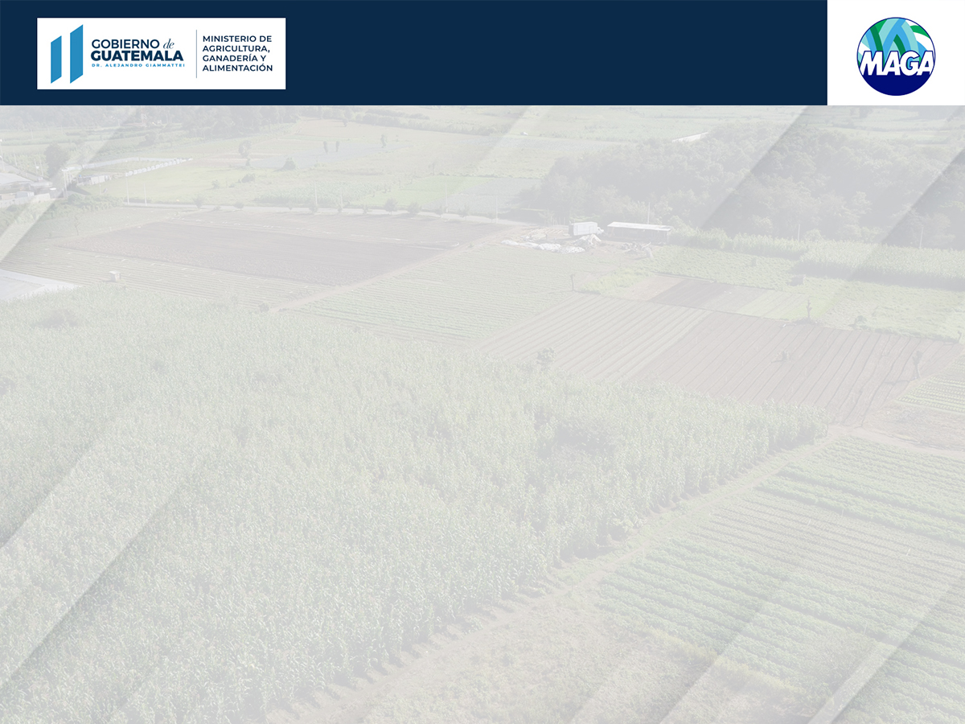
TECHO PRESUPUESTARIO POR PROGRAMA
Programa | 2022
01 “Actividades Centrales” | Q193,934,955.00
11 “Acceso y Disponibilidad Alimentaria” | Q267,100,063.00
12 “Investigación, Conservación y Restauración de Suelos” | Q73,416,251.00
13 “Apoyo a la Producción Agrícola, Pecuaria e Hidrobiológica” | Q602,081,572.00
14 “Apoyo a la Protección y Bienestar Animal” | Q9,559,000.00
99 “Partidas no Asignables a Programas” | Q249,386,659.00
TOTAL | Q1,395,478,500.00

Slide 5
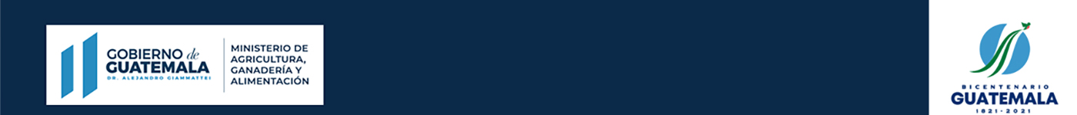
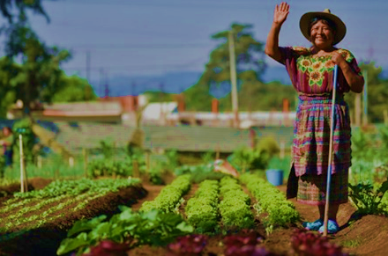
PROGRAMA 11: “ACCESO Y DISPONIBILIDAD ALIMENTARIA”
Vinculado a la Política Nacional de Desarrollo Rural Integral, que está orientada a atender al sujeto priorizado, siendo “la población rural en situación de pobreza y extrema pobreza, con prioridad en los pueblos y comunidades indígenas y campesinas con tierra insuficiente, improductiva o sin tierra; mujeres indígenas y campesinas; pequeños productores rurales”.
Techo presupuestario:
Q. 267,100,063.00

Slide 6
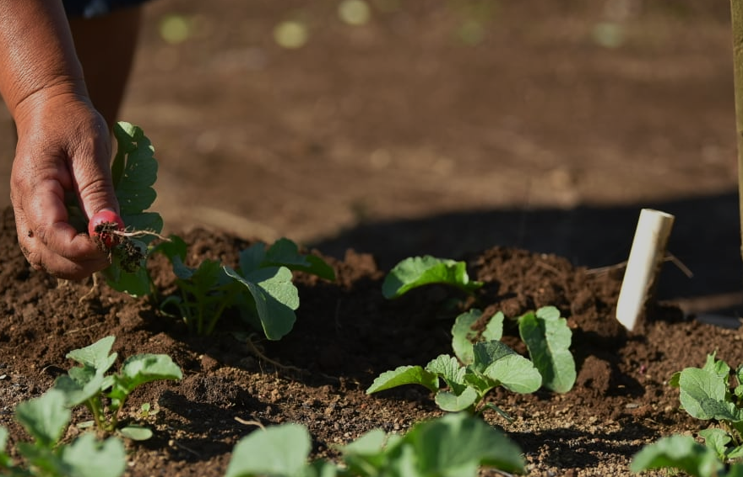
PROGRAMA 11: “ACCESO Y DISPONIBILIDAD ALIMENTARIA”
Subprograma 1: Servicios de atención para el acceso alimentario
Orientado al acceso alimentario de la población vulnerable por pérdida de cosechas, urgencia o gravedad, asimismo, fortaleciendo capacidades técnicas para la producción de alimentos de autoconsumo, y restauración de sistemas productivos a los productores que se encuentren en condición de vulnerabilidad.
Techo presupuestario:
Q.145,392,341.00

Slide 7
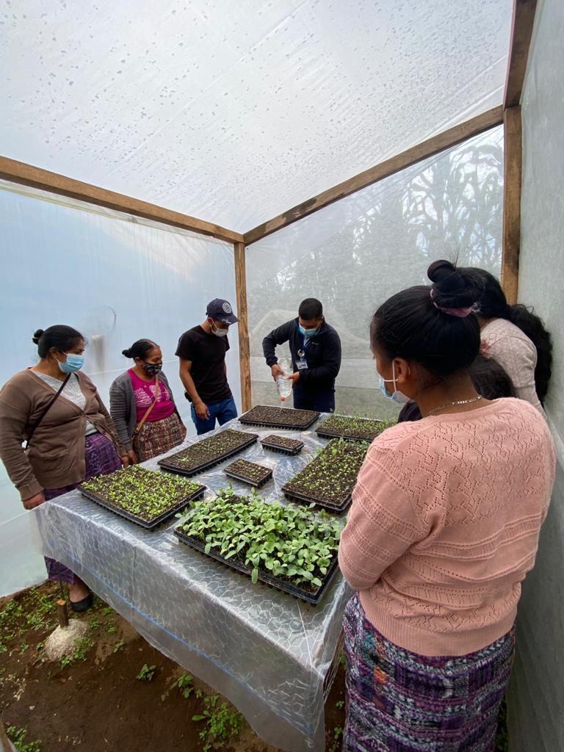
PROGRAMA 11: “ACCESO Y DISPONIBILIDAD ALIMENTARIA”
Subprograma 2:
Disponibilidad Alimentaria
Monto de inversión:
Q. 50 millones
($6.5 millones)
Se orienta a la disponibilidad alimentaria mediante prácticas de agricultura sostenible, para producción y almacenamiento de alimentos, a través de la implementación de Huertos Familiares y Escolares Pedagógicos; y manejo postcosecha de granos básicos, proporcionando la asistencia técnica y los insumos necesarios.
Techo presupuestario:
Q.121,707,722.00

Slide 8


